Slide 1
A tananyag az Európai Unió Horizont 2020 kutatási és innovációs programjának támogatásával, a 727580. számú projekt keretében készült.
A szennyeződés útja - A boltok polcairól a tányérunkra
X
Bezárás
Pus Következő
>
Close
Next

Slide 2
A tananyag tartalmából
Az élelmiszerhigiénia kritikus lépéseinek megismerése:
A hűtőlánc fogalmának megismerése
A keresztszennyeződés fogalmának megismerése, elkerülési lehetőségei
A húsfélék és a tojás biztonságos kezelésének megismerése
Az elkészült ételek biztonságosságának ellenőrzési módszerei
A maghőmérő helyes használatának megismerése
A konyharuha és mosogatószivacs helyes használatának megismerése, szerepük a keresztszennyeződés kialakulásában
Kapcsolódási lehetőségek a kerettantervhez
Teszteld a tudásod!
Kapcsolódó tananyagok
Tudás utáni teszt
X
Pr Vissza Következő
>
Bezárás
<
Next
Close

Slide 3
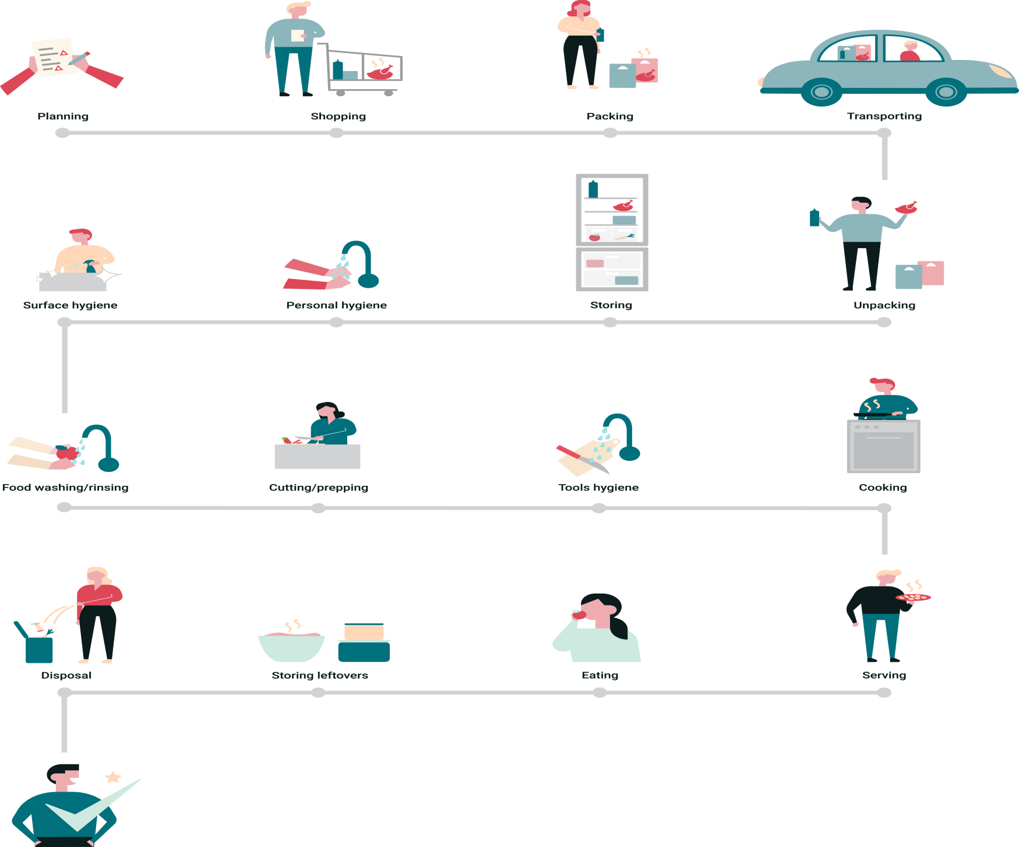
Tervezés
Bevásárlás
Csomagolás
Hazaszállítás
Planning
Shopping
Packing
Transporting
Kapcsolódási lehetőségek a kerettantervhez
Teszteld a tudásod!
Kapcsolódó tananyagok
Konyhai felületek tisztasága
Személyi higiénia
Tárolás
Kicsomagolás
Surface hygiene
Personal hygiene
Storing
Unpacking
Nyersanyagok tisztítása
Food washing/rinsing
Előkészítés
Cutting/preppping
Eszközök tisztasága
Főzés
Tools hygiene
Cooking
A maradékok tárolása
Étkezés
Tálalás
Disposal
Storing leftovers
Eating
Serving
Hulladék kezelése
Tudás utáni teszt
X
Bezárás
Close
Next

Slide 4
Tervezés és Bevásárlás
Tervezzük meg a bevásárlást! – A hűtést igénylő, illetve fagyasztott élelmiszerek kerüljenek utoljára a kosárba.
Vigyünk magunkkal hűtőtáskát! – A húsok tárolására célszerű külön hűtőtáskát rendszeresíteni. A húsok és zöldségek felszíne mikroorganizmusokkal szennyezett, ezért vásárlás, szállítás és tárolás során is figyelni kell az elkülönítésükre, ezáltal a keresztszennyeződés elkerülésére.
Figyelmesen olvassuk el az élelmiszeren található címkéket, különös tekintettel a lejárati időre.
Figyeljünk arra, hogy a baromfi/más húsfélék és a zöldségfélék a bevásárlókosárban se érintkezzenek.
A nyers húsok gyakran megbetegedést okozó mikroorganizmusokkal szennyezettek, ezért minden
esetben a zöldségektől és egyéb élelmiszerektől (pl. pékáruktól) elkülönítve tároljuk őket.
A hűtőlánc fenntartása érdekében használjunk hűtőtáskát.
Ez lassítja a baktériumok szaporodását.
Kapcsolódási lehetőségek a kerettantervhez
Teszteld a tudásod!
Kapcsolódó tananyagok
További információk
a keresztszennyeződésről
Ugrás a 3-as fejezetre (jelölés, címke)
További információk a hűtőláncról
Tudás utáni teszt
X
Vissza a főoldalra
Close
Next

Slide 5
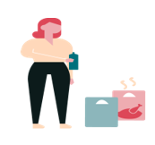
Csomagolás és
Hazaszállítás
A hazaszállítás során használjunk hűtőtáskát a hűtőlánc fenntartása érdekében, illetve a bevásárlás után minél gyorsabban érjünk haza.
A keresztszennyeződés elkerülése érdekében a húsokat és a zöldségeket elkülönítve kell szállítani.
Hazaérkezés után elsőként a hűtőtáskákat csomagoljuk ki.
A baktériumszaporodás minimalizálása érdekében minél hamarabb tegyük hűtőbe a hűtést igénylő termékeket (szobahőmérsékleten, víz és tápanyagok jelenlétében a baktériumsejtek száma akár 20 perc alatt megduplázódhat).
A külső hőmérsékletet is minden esetben figyelembe kell venni.
Kapcsolódási lehetőségek a kerettantervhez
Teszteld a tudásod!
Kapcsolódó tananyagok
További információk a hűtőláncról
További információk a keresztszennyeződésről
Tudás utáni teszt
X
Vissza a főoldalra
Close
Next

Slide 6
Kicsomagolás / Tárolás
Hazaérkezés után elsőként a hűtőtáskákat csomagoljuk ki
A baktériumszaporodás minimalizálása érdekében minél hamarabb tegyük hűtőbe a hűtést igénylő termékeket (szobahőmérsékleten, víz és tápanyagok jelenlétében a baktériumsejtek száma akár 20 perc alatt megduplázódhat).
A hűtőszekrényben tárolás szabályai:
A közelebbi fogyaszthatósági idejű élelmiszert fogyasszuk el először, ezért azt tegyük előre (először be – először ki = FIFO elv)
Mérlegeljük, hogy az élelmiszer mióta van a hűtőben (az ételmaradékokat maximum 3 napig tároljuk)
A nyers húsokat a zöldségféléktől és készételektől elkülönítve tároljuk
A keresztszennyeződés elkerülése érdekében a nyers húsokat a többi élelmiszertől
elkülönítve tároljuk
A tojásokat tartsuk a hűtőben (de ne a hűtőajtóban)
Kapcsolódási lehetőségek a kerettantervhez
Teszteld a tudásod!
Kapcsolódó tananyagok
További információk a hűtőláncról
További információk a keresztszennyeződésről
Tudás utáni teszt
X
Következő
>
Vissza a főoldalra
Next
Close

Slide 7
Kicsomagolás / Tárolás
A hűtőszekrényben 4°C vagy ennél alacsonyabb hőmérsékletet kell biztosítani és ezt időnként ellenőrzni is szükséges. Néhány mikrooganizmus alacsony hőmérsékleten is képes szaporodni. Éppen ezért fontos, hogy a hűtőszekrényben mindig 4°C vagy ennél alacsonyabb hőmérséklet legyen.
A felengedést a hűtőben végezzük! Mivel a fagyasztás nem pusztítja el a baktériumokat, számos patogén baktérium (pl. Salmonella enterica, Listeria monocytogenes) szaporodásnak indulhat a fagyasztott élelmiszerben, amint a hőmérséklet megemelkedik. Különösképpen igaz ez, ha szobahőmérsékleten történik a felengedtetés. A fagyasztott élelmiszerek felengedtetését a hűtőszekrényben kell végezni, majd minél hamarabb elkészíteni és elfogyasztani azokat.
Kapcsolódási lehetőségek a kerettantervhez
Teszteld a tudásod!
Kapcsolódó tananyagok
További információk a hűtőláncról
További információk:
Fagyasztott zöldségfélék és a Listeria kockázata
Hogyan és mennyi ideig tárolhatók az ételmaradékok?
Élelmiszerbiztonsági tanácsok az élelmiszerek fagyasztásához
Tippek a biztonságos felengedtetéshez
Tudás utáni teszt
X
Előző
<
Vissza a főoldalra
Next
Close

Slide 8
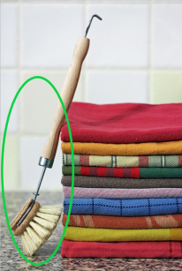
Konyhai felületek
és eszközök tisztasága
A konyhai felületeket tiszta konyharuhával vagy szivaccsal tisztítsuk meg és hagyjuk megszáradni
Minden eszközt tisztítsunk le, miután nyers hússal érintkezett.
A konyhai kefék könnyebben tisztán tarthatók, mint a szivacsok
Kapcsolódási lehetőségek a kerettantervhez
Teszteld a tudásod!
Kapcsolódó tananyagok
Tudás utáni teszt
X
Vissza a főoldalra
Close
Next

Slide 9
Szeletelés/előkészítés
Használjunk külön vágódeszkát és konyhai eszközöket a húsfélék és a zöldségek/pékáruk szeletelésére!
A nyers húsok, például a csirkehús kórokozó baktériumokat tartalmazhatnak (Salmonella enterica, Campylobacter jejuni, Campylobacter coli), amelyek átkerülhetnek bármely más felületre is, amely érintkezett a hússal (konyhapult, vágódeszka, kések).
A nyers húsok és fogyasztásra kész élelmiszerek (pl. kenyér, saláta, gyümölcsfélék) közti közvetlen és közvetett érintkezést minden esetben kerülni kell. A fogyasztásra kész élelmiszereket további hőkezelés nem éri, éppen ezért a felületükön lévő kórokozó baktériumok nem fognak elpusztulni.
Kapcsolódási lehetőségek a kerettantervhez
Teszteld a tudásod!
Kapcsolódó tananyagok
További információk a keresztszennyeződésről
5 kulcs a biztonságosabb élelmiszerhez
Megelőzhető a Campylobacter okozta fertőzés!
Tudás utáni teszt
X
Vissza a főoldalra
Close
Next

Slide 10
Személyi higiénia
Az alapos kézmosás elengedhetetlen az ételkészítés előtt, közben (pl. nyers húsok érintése után), illetve étkezés előtt.
A nyers élelmiszerek patogén baktériumokat tartalmazhatnak, amelyek az ételkészítés során a kézre kerülhetnek. Emellett a főzés közben végzett egyéb tevékenységek is beszennyezhetik a kezeket (pl. a szemetes vagy kilincs megérintése, a háziállatokkal való érintkezés).
A szennyezett kéz segítségével a patogén baktériumok könnyedén átjuthatnak a már elkészült ételekre, vagy akár közvetlenül a szájba is a tálalás, illetve az étkezés során.
A kezek szárazra törléséhez tiszta, száraz, külön erre a célra fenntartott konyharuhát, törölközőt vagy papírtörlőt használjunk.
További információk:
Hogyan előzhetők meg az élelmiszer-eredetű megbetegedések?
Kézmosással a megbetegedések ellen
Kapcsolódási lehetőségek a kerettantervhez
Teszteld a tudásod!
Kapcsolódó tananyagok
További információk a keresztszennyeződésről
Tudás utáni teszt
X
Vissza a főoldalra
Close
Next

Slide 11
Nyersanyagok tisztítása
mosása
Kapcsolódási lehetőségek a kerettantervhez
Teszteld a tudásod!
Kapcsolódó tananyagok
A zöldségféléket alaposan mossuk meg, főleg abban az esetben, ha nyersen fogyasztjuk őket.
Ne mossuk meg a nyers húsokat, mert mosás közben magas a keresztszennyeződés kockázata.
Tudás utáni teszt
X
Vissza a főoldalra
Close
Next

Slide 12
Főzés
Alaposan süssük át a baromfiféléket, nyers húsokat és mindig ellenőrizzük, hogy megfelelően átsültek-e.
A nyers húsokon előforduló kórokozók elpusztításához a főzés/sütés során a hús minden pontján (belsejében is) megfelelő hőmérsékletet kell elérni és kellő ideig fenntartani.
A kórokozók az élelmiszer hidegpontjában túlélhetnek. Ezt mikrohullámú sütőben, grillezéskor vagy nyílt lángon történő sütés közben különösen nehéz elkerülni.
A hamburgerhús, kolbászok, szárnyasok vagy egyéb vastagabb húsok sütésénél figyeljünk arra, hogy ne maradjonrózsaszínes rész a termék közepén, kellőképpen süssük át.
Az optimális hőmérséklet ellenőrzésére célszerű maghőmérőt használni.
További információk:
Hőmérséklet
Mire jó a maghőmérő ?
Kapcsolódási lehetőségek a kerettantervhez
Teszteld a tudásod!
Kapcsolódó tananyagok
Tudás utáni teszt
X
Vissza a főoldalra
Close
Next

Slide 13
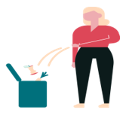
Hulladék kezelése
Kapcsolódási lehetőségek a kerettantervhez
Teszteld a tudásod!
Kapcsolódó tananyagok
Az élelmiszerek szemetesbe helyezése közben ügyeljünk arra, hogy ne érintsük a szemetes kukát.
A legjobb választás a pedálos szemetes kuka, hogy ne szennyezzük kezünket.
Tudás utáni teszt
X
Vissza a főoldalra
Close
Next

Slide 14
Étkezés és Tálalás
Étkezés előtt alaposan mossunk kezet
A nyers élelmiszer-alapanyagok felületén kórokozók lehetnek, amelyek az ételkészítés során átkerülhetnek a kezekre.
A főzés közben végzett egyéb tevékenységek (pl. a szemetes megérintése, ajtó kilincs, fogantyúk, háziállat megérintése stb.) is beszennyezhetik a kezünket.
A kezeinkre került kórokozó baktériumok átkerülhetnek a készételekre is, vagy tálalás, étkezés közben akár közvetlenül a szánkba is.
A nyers- és készételeket egymástól mindig különítsük el
A nyers élelmiszerek kórokozókat tartalmazhatnak. Ha ezek átkerülnek a főtt ételre, amely már nem esik át további hőkezelésen, könnyen megbetegedést okozhatnak. Az ételek újramelegítése általában nem elegendő hőkezelés a kórokozók elpusztításához. Fontos, hogy a nyers élelmiszereket zárt dobozokban tároljuk, ezzel megakadályozhatjuk, hogy pl. a nyers húsból kifolyó húslé beszennyezze a környezetét, vagy a hűtőszekrényt.
Hogyan előzhetők meg az élelmiszer-eredetű megbetegedések?
Kapcsolódási lehetőségek a kerettantervhez
Teszteld a tudásod!
Kapcsolódó tananyagok
További információk a keresztszennyeződésről
Tudás utáni teszt
X
Vissza a főoldalra
Close
Next

Slide 15
A maradékok tárolása
Az ételmaradékokat csak egyszer melegítsük újra
Maximum 2 órán keresztül tároljuk szobahőmérsékleten
Fogyasszuk el 3 napon belül
Tároljuk hűtőben (≤ 4°C), feltüntetve az ételkészítés dátumát is a dobozon
Milyen kockázatok merülhetnek fel?
Egyes kórokozó baktériumok(Bacillus cereus, Clostridium perfringens, Clostridium botulinum stb.) nagyon ellenálló képleteket, ún. spórákat termelnek.
Ezek a spórák megtalálhatók a húsban, tejben, gabonafélékben, zöldségfélékben. Az élelmiszerekben jelenlévő spórák főzéssel nem pusztíthatók el. Akármilyen magas hőmérsékletre is melegítjük az élelmiszert, a benne található spórák túlélnek, majd a belőlük keletkező szaporodásra képes sejtek újra szaporodni fognak.
Ezeket elfogyasztva könnyen megfertőződhetünk és hasmenést kaphatunk, illetve az általuk termelt méreganyagok súlyos tünetekhez, akár halálhoz is vezethetnek.
Éppen ezért az ételmaradékokat minél gyorsabban le kell hűteni, hűtőben tárolni és 3 napon belül elfogyasztani.
Kapcsolódási lehetőségek a kerettantervhez
Teszteld a tudásod!
Kapcsolódó tananyagok
Tudás utáni teszt
X
Vissza a főoldalra
Close
Next

Slide 16
Miért fontos a hűtőlánc fenntartása?
Miért fontos a hűtőlánc fenntartása?
A mikrobák a számukra optimális hőmérsékleten gyorsan szaporodnak.
A hűtés és fagyasztás nem pusztítja el a mikrobákat, de lassítja vagy megállítja a szaporodásukat.
A hűtőlánc megszakítása a baktériumok gyors növekedését eredményezi, ezáltal növeli az élelmiszermérgezés/-fertőzés kockázatát.
Hogyan tartható fenn a hűtőlánc?
A hűtőtáska használata lassítja a baktériumok szaporodását, ezért érdemes hazaszállítás során is használni.
Hazaérkezés után először a hűtést igénylő és fagyasztott élelmiszereket pakoljuk ki.
Ne fagyasszuk vissza a felolvadt élelmiszereket! A kórokozó baktériumok elszaporodhatnak a felengedett élelmiszerben és az újbóli lefagyasztással nem pusztíthatók el.
Ne tegyünk túl forró ételt a hűtőszekrénybe, mivel ez a hűtő hőmérsékletének emelkedését okozza.
Az ételmaradékokat minél hamarabb hűtsük le (2 órán belül) és a fogyasztásig tartsuk hűtőben.
A fagyasztott élelmiszerek felengedtetését a hűtőszekrényben kell végezni, így elkerülhető a felengedtetés közbeni mikrobaszaporodás.
Kapcsolódási lehetőségek a kerettantervhez
Teszteld a tudásod!
Kapcsolódó tananyagok
Hogyan tárold az ételmaradékot?
Tudás utáni teszt
X
Vissza a főoldalra
Következő
>
Close
Next

Slide 17
Kapcsolódási lehetőségek a kerettantervhez
Teszteld a tudásod!
Kapcsolódó tananyagok
Tudás utáni teszt
<
>
X
Vissza a főoldalra
Előző Következő
Close
Next

Slide 18
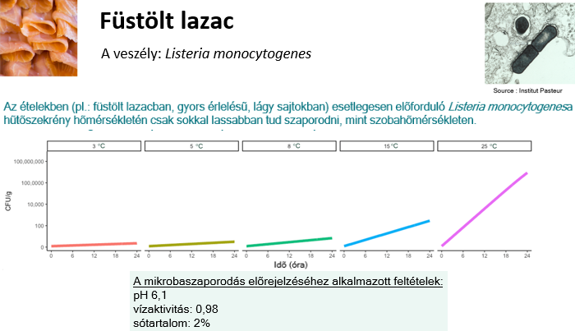
Kapcsolódási lehetőségek a kerettantervhez
Teszteld a tudásod!
Kapcsolódó tananyagok
Tudás utáni teszt
X
Vissza a főoldalra
Előző
<
Close
Next

Slide 19
A keresztszennyeződés elkerülése érdekében
A keresztszennyeződés során valamilyen megbetegedést okozó mikroorganizmust viszünk át a szennyezett, általában még nyers ételről vagy szennyezett tárgyról (kéz, eszközök, felületek, konyharuha, szivacs, vágódeszka…) egy másik ételre - különösen a készételekre - közvetett vagy közvetlen módon. A keresztszennyeződés jelentős mértékben növeli az élelmiszer-eredetű megbetegedések kockázatát.
A keresztszennyeződést az ételkészítés számos lépésénél megelőzhetjük:
A vásárlás során:
A nyers- és készételek a bevásárlókocsiban se érintkezzenek.
Hazaszállítás során:
A nyers- és készételek hazaszállítására használjunk külön bevásárlótáskákat.
Feliratozzuk vagy egyéb más módon (pl. színnel) különítsük el a bevásárlás során használt hűtőtáskákat.
A tárolás során: A nyers- és készételeket egymástól elkülönítve tároljuk. A nyers húsféléket zárt dobozban vagy lefedve tároljuk, ezzel elkerülhetjük, hogy a szivárgó húslé beszennyezze a hűtőszekrényt. A készételeket tároljuk zárt dobozokban, vagy lefedve, ezzel elkerülhetjük, hogy beszennyeződjenek.
Kapcsolódási lehetőségek a kerettantervhez
Teszteld a tudásod!
Kapcsolódó tananyagok
Tudás utáni teszt
Mi is az a keresztszennyezõdés?
X
Vissza a főoldalra
Következő
>
Close
Next

Slide 20
A keresztszennyeződés elkerülése érdekében
Élelmiszerhigiénia a konyhában:
Használjunk külön eszközöket, tányérokat és vágódeszkákat a nyers húsok, zöldségek és a készételek előkészítéséhez.
Ne mossuk meg a nyers húsokat és azok csomagolását!
A készre sütött húsokat ne tegyük vissza ugyanarra a tányérra, amit előzetesen a nyers hús tárolására használtunk.
Készételek készítése előtt és nyers hús érintése után alaposan, szappannal mossunk kezet.
A felületek tisztításhoz használjunk tiszta kefét, szivacsot, konyhai törlőkendőt vagy konyharuhát. Használat után hagyjuk a konyharuhát és szivacsot megszáradni.
Kapcsolódási lehetőségek a kerettantervhez
Teszteld a tudásod!
Kapcsolódó tananyagok
Keresztszennyeződés a gyakorlatban:
Tudás utáni teszt
Megelőzhető a Campylobacter okozta fertőzés!
X
Vissza a főoldalra
Előző
<
Close
Next

Slide 21
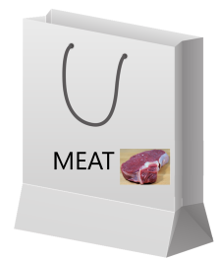
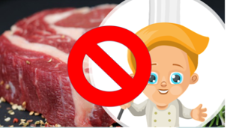
A húsok előkészítése
A nyers húst már a bevásárlás és hazaszállítás során is a zöldségektől elkülönítve tároljuk.
A nyersen fogyasztandó gyümölcs- és zöldségféléket (pl. saláták) érdemes a nyers húsok előtt előkészíteni. Ezáltal kisebb valószínűséggel viszünk át patogén baktériumokat a nyers húsról a nyers zöldség- és gyümölcsfélékre.
Ne mossuk meg a nyers húsokat! Ha mindenképpen szükségesnek érezzük, hogy megtisztítsuk a húst, inkább papírtörlővel töröljük át. Ezáltal elkerülhető, hogy a nyers húson található patogén baktériumok szétterjedjenek a mosogatóban és a konyhában.
A nyers húsok csomagolását dobjuk a kukába, ne mossuk ki azokat.
A nyers húsok bármiféle látható jel nélkül is hordozhatnak kórokozó baktériumokat.
Semmiképp se érintsük meg a szánkat, szemünket, miközben nyers hússal dolgozunk. Kisgyerekeket ne engedjünk nyers hússal dolgozni.
Kapcsolódási lehetőségek a kerettantervhez
Teszteld a tudásod!
Kapcsolódó tananyagok
Tudás utáni teszt
X
Vissza a főoldalra
Következő
>
Close
Next

Slide 22
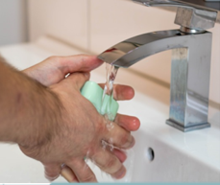
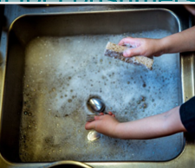
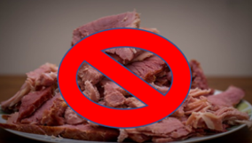
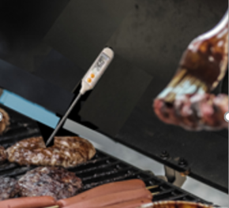
A húsok előkészítése
A nyers húsokkal való érintkezés után minden esetben alaposan, szappannal mossunk kezet, majd tiszta törölközővel vagy papírtörlővel töröljük szárazra kezeinket.
A nyers hússal vagy húslével érintkezett eszközöket, felületeket minél hamarabb, szappannal tisztítsuk le, vagy helyezzük a mosogatógépbe.
A nyersen fogyasztandó zöldség- és gyümölcsfélék előkészítéséhez ne használjuk ugyanazon eszközöket (pl. kést, vágódeszkát), amelyeket a nyers húsok előkészítéséhez előzetesen már használtunk. Figyeljünk oda, hogy az előkészítés ne ugyanazon a felületen történjen (pl. ne azonos vágódeszkán).
Alaposan süssük át a nyers húsokat és mindig ellenőrizzük, hogy megfelelően átsültek-e. A gyakorlatban ez könnyen megvalósítható, ha a hús legvastagabb részéből vágunk egy szeletet és ellenőrizzük, hogy teljesen átsült-e már, nincs-e rózsaszínes árnyalata. Használjunk maghőmérőt: a húsok maghőmérséklete legalább 75°C legyen. A vörös húsok esetében is azonos elvet kell követni: addig érdemes sütni a vörös húsokat, amíg a rózsaszín árnyalata teljesen eltűnik, vagy a 75°C-os maghőmérséklet eléréséig. A húsok megfelelő hőkezelése kiemelkedő fontossággal bír a veszélyeztetett fogyasztók (kisgyermekek, várandósok, idősek, betegek) esetében.
Keresztszennyezõdés a gyakorlatban: Húsételek biztonságos elkészítése
Kapcsolódási lehetőségek a kerettantervhez
Teszteld a tudásod!
Kapcsolódó tananyagok
Tudás utáni teszt
X
Vissza a főoldalra
<
Next
Close
Előző

Slide 23
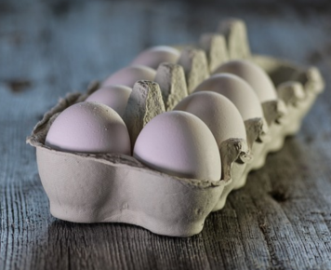
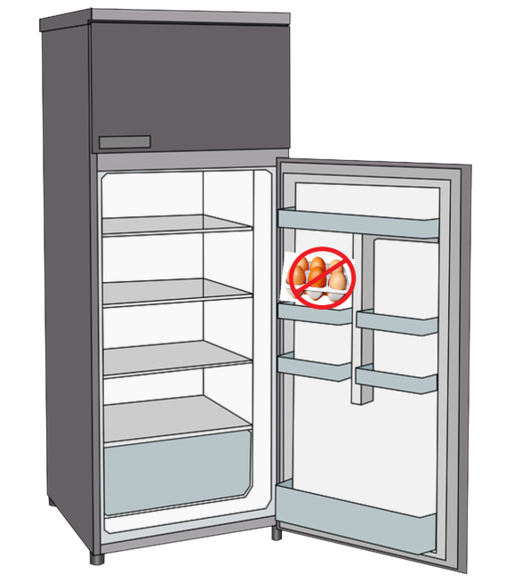
A tojás kezelése
Vásárlás előtt ellenőrizzük a tojástartón található minőségmegőrzési időt.
Ne vásároljuk meg a szennyezett, törött vagy megrepedt héjú, illetve szennyezett tojástartóban tárolt tojást!
A tojásokat érdemes a hűtőszekrényben tárolni. A háztartási gyakorlattal ellentétben a tojásokat ne a hűtő ajtajában tároljuk, mivel ez általában a hűtő legmelegebb pontja, ahol az ajtó nyitása miatt folyamatosan változik a hőmérséklet.
A Salmonella fertőzés fő forrásai a tojás és tojástermékek.
A Salmonella-val fertőzött tojásokon, vagy az abból készült ételeken semmilyen érzékszervi elváltozás nem tapasztalható.
Kapcsolódási lehetőségek a kerettantervhez
Teszteld a tudásod!
Kapcsolódó tananyagok
Tudás utáni teszt
Tovább a 2. fejezetre - mikroorganizmusok
X
Vissza a főoldalra
Következő
>
Close
Next

Slide 24
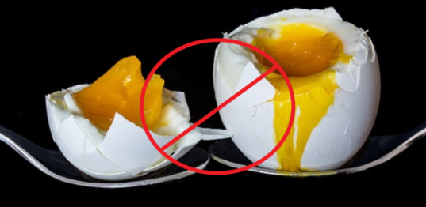
A tojás kezelése
A tojások elégtelen hőkezelése (pl. lágytojás készítése) nem pusztítja el a Salmonella enterica baktériumot.
Lehetőség szerint ne készítsünk olyan ételeket, amelyekhez nyers tojás szükséges (majonéz, egyes sütemény krémek) vagy használjunk pasztőrözött tojást vagy tojáslé készítményeket, amennyiben rendelkezésre áll. Majonézt lehetőleg készen vásároljunk.
Krémek készítése során, friss tojás használatakor 15 percig, 60°C-on melegítsük a tojáslevet, folyamatos keverés mellett (robotgéppel), így az folyékony marad, míg a Salmonella benne elpusztul.
A háztáji tyúkokat, a tojótelepekkel ellentétben nem ellenőrzik a Salmonella enterica-ra vonatkozóan, ezért a háztáji tojások esetében nagyobb a Salmonella enterica szennyezettség kockázata.
További információ:
Kapcsolódási lehetőségek a kerettantervhez
Teszteld a tudásod!
Kapcsolódó tananyagok
Tudás utáni teszt
16 tipp a biztonságos tojásokhoz
X
Vissza a főoldalra
Előző
<
Close
Next

Slide 25
Mobiltelefonok
A mobiltelefonok felületén jelentős mennyiségű mikroorganizmus van. Ezért annak gyakori érintése révén a fertőző betegségek terjedésében is szerepet játszik.
Kutatások azt mutatják, hogy a szennyezett mobiltelefon megérintése után könnyedén átvihetjük a baktériumokat az ételre, amely akár élelmiszer-eredetű megbetegedést (hányást, hasmenést) is kiválthat.
Hogyan kerülhetjük ezt el?
Főzés közben mossunk kezet minden alkalommal, amikor megérintjük a mobiltelefonunkat (és egyéb tárgyat, pl. tabletet).
Fertőtlenítsük gyakran a telefonunkat (a gyártó által ajánlott módon)!
Kapcsolódási lehetőségek a kerettantervhez
Teszteld a tudásod!
Kapcsolódó tananyagok
Tudás utáni teszt
X
Vissza a főoldalra
Close
Next

Slide 26
Kapcsolódási lehetőségek a kerettantervhez
Környezetismeret (gyakorlat) :
A hőmérséklet hatása: élelmiszerbiztonsági szabályok; a főzés, sütés hatása a mikroorganizmusokra
A hűtés hatása az élelmiszer eltarthatóságára (4-6. osztály)
Technika, életvitel és gyakorlat :
Ételkészítés, tartósítási módszerek, ételmaradékok kezelése; A személyi és konyhai higiénia szabályai; Alapvető ismeretek a növényi és állati eredetű élelmiszerek biztonságáról és higiéniájáról (4-6. osztály)
Élelmiszerek kezelésének és tárolásának szabályai (11-12. osztály)
Biológia – egészségtan :
A baktériumok és élelmiszerek kapcsolata; járványok, higiénia; Élelmiszerek tárolása és tartósítása (6-8. osztály)
A baktériumok életműködésének kapcsolata az élelmiszerek romlásával, betegségekkel, járványokkal; Élelmiszerminőség, ételválasztás, élelmiszer-higiénia, élelmiszer-allergia, táplálék-kiegészítők (9-10. osztály)
Bezárás
X
Close
Next

